Slide 1
跨时区的时间处理
肖金
2017-12-8

Slide 2
问题引入
EasyEDA是一个全球的硬件的开发者使用的电子线路设计工具，在海外有18+万的用户。近期EasyEDA加入了团队、任务等功能，这些功能增强了EasyEDA在协作开发方面的能力。
新功能也带来了一些新的问题，其中一个就是在跨时区的协作开发的情形下的时间的处理问题。例如：一个身处中国的硬件开发者给团队中一个身处美国的开发者分配了一条任务，要求两天完成。以现在对时间的处理方式无法合理计算出任务的截止时间。
需要一个完整的解决方案来处理与表示跨越时区的时间。

Slide 3
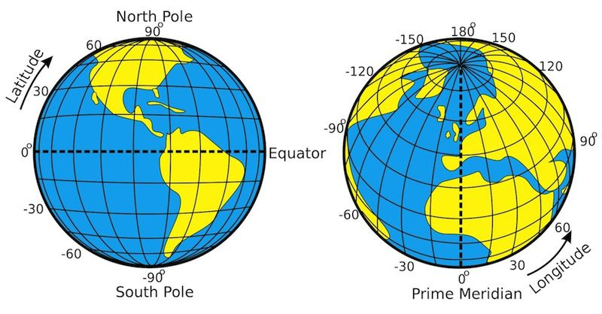
一些地理知识
GMT(Greenwich Mean Time)格林尼治标准时间
指位于英国伦敦郊区的皇家格林尼治天文台当地的标准时间，通过皇家格林尼治天文台的经线为0°经线，也被称为本初子午线。
时区(Time zone)
时区是地球上的区域使用同一个时间定义。1884年在华盛顿召开国际经度会议时，为了克服时间上的混乱，规定将全球划分为24个时区。
理论时区
理论时区以被15整除的子午线为中心，向东西两侧延伸7.5度，即每15°划分一个时区，这是理论时区。理论时区的时间采用其中央经线（或标准经线）的地方时。所以每差一个时区，区时相差一个小时，相差多少个时区，就相差多少个小时。东边的时区时间比西边的时区时间早。为了避免日期的紊乱，提出国际日期变更线的概念。

Slide 4
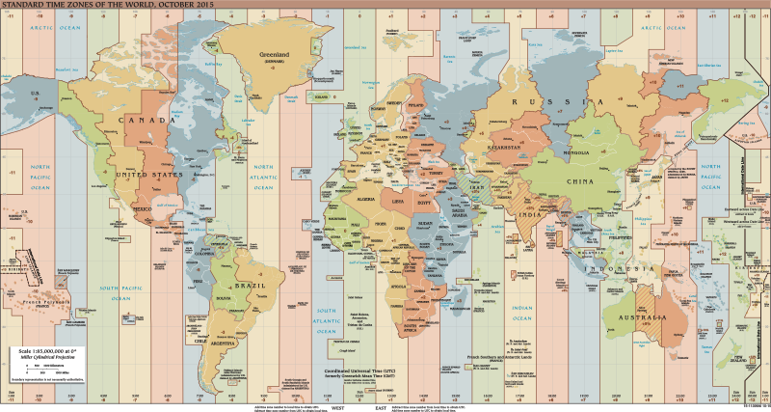
一些地理知识
时区(Time zone)
法定时区
为了避开国界线，有的时区的形状并不规则，而且比较大的国家以国家内部行政分界线为时区界线，这是实际时区，即法定时区。（ https://24timezones.com/#/map ）
UTC(Coordinated Universal Time)协调世界时
最主要的世界时间标准，其以原子时秒长为基础，在时刻上尽量接近于格林尼治标准时间。
协调世界时是最接近格林威治标准时间(GMT)的几个替代时间系统之一。对于大多数用途来说，UTC时间被认为能与GMT时间互换，但GMT时间已不再被科学界所确定。

Slide 5
一些时间格式
现在的EasyEDA的用户中心使用“YYYY-MM-DD hh:mm:ss”的时间格式，因为缺乏时区信息，无法完成跨时区的时间处理。现介绍一些标准的时间格式。
UNIX时间
UNIX时间，或称POSIX时间，是UNIX或类UNIX系统使用的时间表示方式：从协调世界时(UTC)1970年1月1日0时0分0秒起至现在的总秒数。
ISO 8601 ( https://www.iso.org/iso-8601-date-and-time-format.html )
ISO 8601 can be used by anyone who wants to use a standardized way of presenting dates and times. It helps cut out the uncertainty and confusion when communicating internationally. The full standard covers ways to write: Date, Time of day, Coordinated universal time (UTC), Local time with offset to UTC, Date and time, Time intervals, Recurring time intervals.
https://en.wikipedia.org/wiki/ISO_8601
http://support.sas.com/documentation/cdl/en/lrdict/64316/HTML/default/viewer.htm#a003169814.htm
https://www.cl.cam.ac.uk/~mgk25/iso-time.html

Slide 6
一些时间格式
简化版的ISO 8601
ISO 8601中定义的时间格式非常丰富繁多，而且某些时间格式会引起程序问题（千年虫），W3C的一篇1997年的文章为我们提供了精简版的ISO 8601( https://www.w3.org/TR/NOTE-datetime )，它从ISO 8601中提取了有限的时间格式供互联网开发选择。
Abstract
This document defines a profile of ISO 8601, the International Standard for the representation of dates and times. ISO 8601 describes a large number of date/time formats. To reduce the scope for error and the complexity of software, it is useful to restrict the supported formats to a small number. This profile defines a few date/time formats, likely to satisfy most requirements.

Slide 7
一些时间格式
Year: YYYY (eg 1997)
Year and month: YYYY-MM (eg 1997-07)
Complete date: YYYY-MM-DD (eg 1997-07-16)
Complete date plus hours and minutes: YYYY-MM-DDThh:mmTZD (eg 1997-07-16T19:20+01:00)
Complete date plus hours, minutes and seconds: YYYY-MM-DDThh:mm:ssTZD (eg 1997-07-16T19:20:30+01:00)
Complete date plus hours, minutes, seconds and a decimal fraction of a second : YYYY-MM-DDThh:mm:ss.sTZD (eg 1997-07-16T19:20:30.45+01:00)
where:
YYYY = four-digit year MM = two-digit month (01=January, etc.)
DD = two-digit day of month (01 through 31) hh = two digits of hour (00 through 23) (am/pm NOT allowed)
mm = two digits of minute (00 through 59) ss = two digits of second (00 through 59)
s = one or more digits representing a decimal fraction of a second
TZD = time zone designator (Z or +hh:mm or -hh:mm)

Slide 8
关于时间格式选取的总结
满足跨时区时间处理的较为理想的两种时间格式：
UNIX时间（不包含时区信息）
ISO 8601 中的 YYYY-MM-DDThh:mm:ss.sTZD格式（包含时区信息）

Slide 9
时间格式有效性测试
情景：一位在俄罗斯莫斯科的开发者给一位美国洛杉矶的开发者发布了一条任务，任务开始时间为2017年12月8日下午2点（莫斯科时间），要求两天内完成。该如何对时间进行处理？如何计算莫斯科/洛杉矶的任务开始时间与截止时间？
任务开始时间（UNIX/ISO 8601）+持续时间（2天）=任务截止时间（UNIX/ISO 8601）

Slide 10
开发中需要考虑的问题
时间信息应在哪里获取？客户端&服务端？
上例中的相关时间变量：
任务创建时间creTime、开始时间staTime、持续时间timeDur、截止时间endTime、当前时间nowTime、时间剩余timeLef
（这里假定creTime === staTime ）
staTime + timeDur = endTime
endTime - nowTime = timeLef

Slide 11
时间信息的获取
staTime、 nowTime从客户端获取
客户端C1生成staTime，服务端S接收并保存；
客户端C2接收staTime，计算得到endTime、timeLef。
优点：客户端C1、C2可以获取当地时区，以换算当地时间
缺点：客户端C1、C2时间获取自本地系统，可能存在偏差

Slide 12
时间信息的获取
staTime从服务端获取， nowTime从客户端获取
服务端S生成staTime并保存；
客户端C2接收staTime，计算得到endTime、 timeLef。
优点：客户端C2可以获取当地时区，以换算当地时间
缺点：客户端C2时间获取自本地系统，可能存在偏差

Slide 13
时间信息的获取
staTime从客户端获取，nowTime从服务端获取
客户端C1生成staTime，服务端S接收并保存；
服务端S根据staTime计算得到endTime、 timeLef，发送给客户端C2。
可以获得C1的时区信息，但没有什么卵用

Slide 14
时间信息的获取
staTime、nowTime从服务端获取
服务端S生成staTime并保存；
服务端S根据staTime计算得到endTime、 timeLef ，发送给客户端C2 。
优点：服务端S时间相较客户端时间靠谱
缺点：服务端S无法获取客户端C2时区（HTTP请求默认不带有客户端时区信息），因此无法依据C2时区换算endTime。

Slide 15
小结
staTime从服务端/客户端获取， nowTime从客户端获取，可简单解决不同时区时间的显示问题；但需考虑客户端时间准确性；
staTime、 nowTime均从服务端获取：
可让客户端处理服务端返回的endTime，以正确显示；
可以在HTTP请求中携带客户端时区信息，以正确显示endTime；
若以上两者均未实现，则只能显示timeLef。

Slide 16
实验
http://67.209.182.45:3000

Slide 17
谢谢！~
逝者如斯夫，不舍昼夜
一寸光阴一寸金，寸金难买寸光阴
yesterday you said tomorrow
seize the day, make your life different

